Slide 1
حَرْفُ الدّال

Slide 2
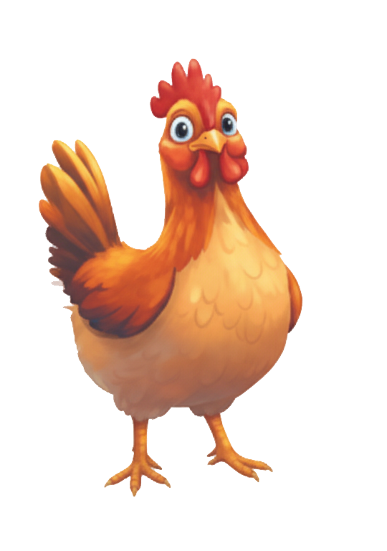


حرف الدال

Slide 3
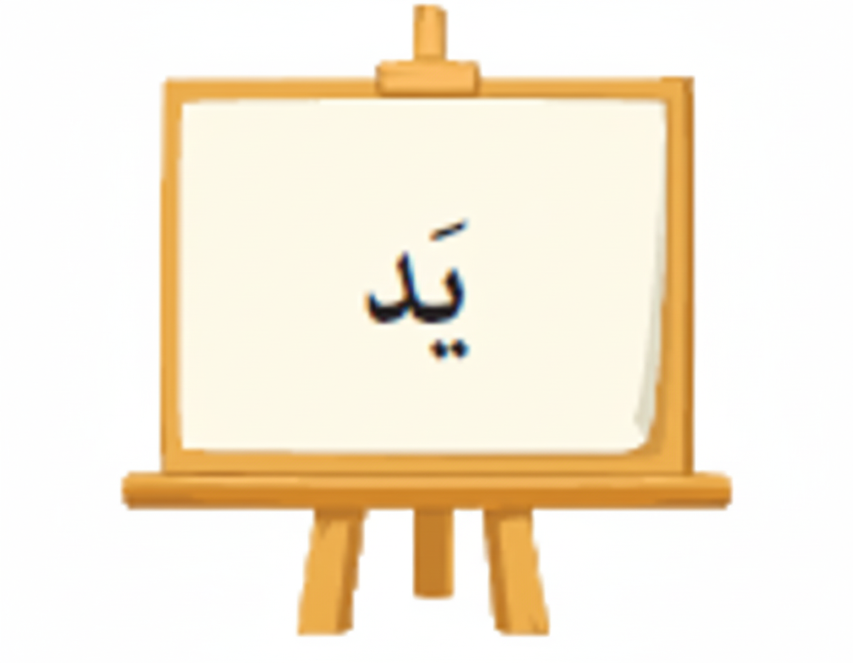



أُسَمِّيْ الحَرفَ و أُلَوِّنُهُ :
أَبْحَثُ عَنْ حَرْفِ (د - ـــد) فِي الْكَلِمَاتِ، وَأَضَعُ دَائِرَةً حَوْلَهُ:

Slide 4
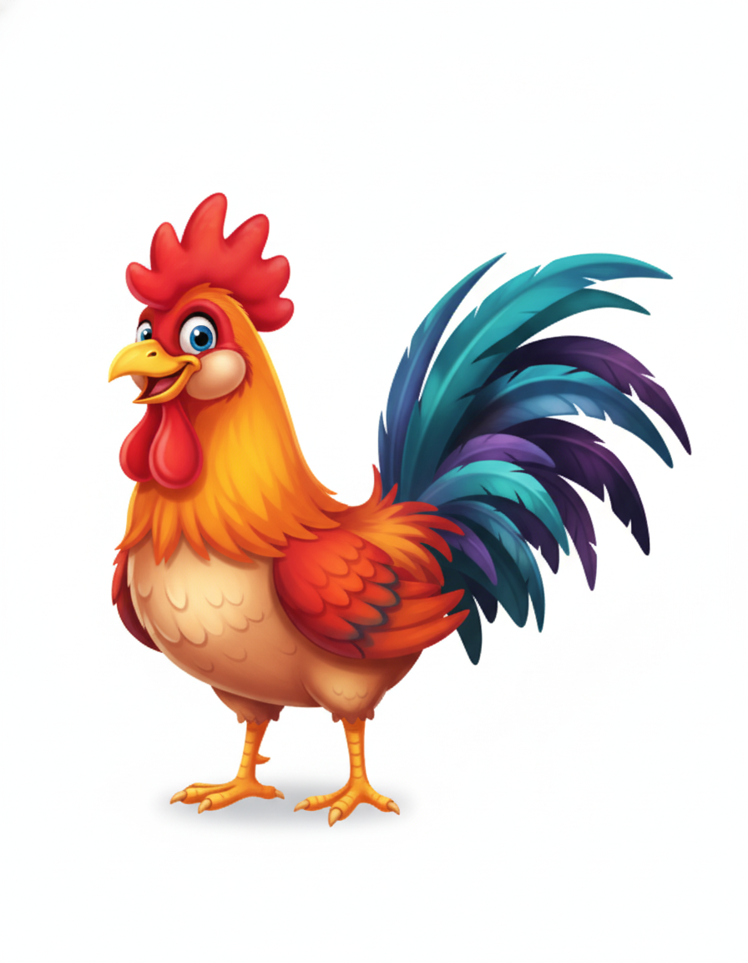

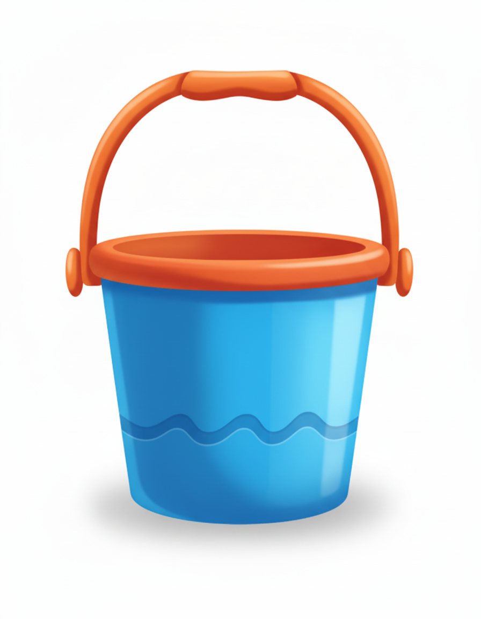

أقْرَأ الكَلِمَات ثمَّ أجرِّد الحَرِف د :
دِيك
دُلفين
دَالو
مدْرسة
دْ
دِ
دُ
دَ

Slide 5
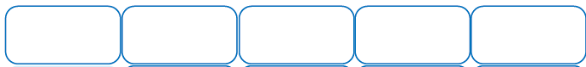
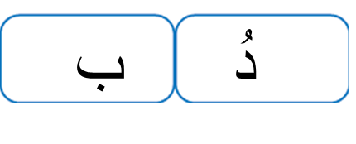
ق
ب
دُ
ق
ب
بَا
أحّلِّل الكلمَة :
دُب
تَحْلِيْلْ

Slide 6
انتهى الدرس

